Slide 1
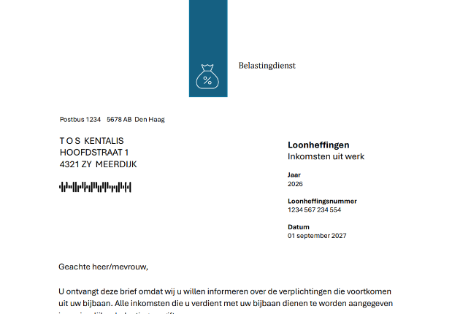
Psycho-educatie
Mijn toolkit
AI
Artificial Intelligence
Notes:
Benodigdheden voor de les: - Voor deze les hebben de leerlingen zowel een laptop als een mobiele telefoon met internettoegang nodig.
De laptop is nodig voor het vereenvoudigen van online teksten.
De mobiele telefoon handig is om te oefenen hoe AI-tools in thuissituaties meestal worden gebruikt, bijvoorbeeld door foto's te maken van brieven of andere documenten.
Een brief (of gebruik anders een van de voorbeeldbrieven uit de bijlage: opdracht AI - Brief XXX)
Werkblad: stappenplan brief Copilot
Voorbereiding:
Lees de notities bij deze les goed door.
Probeer de handelingen eerst eens zelf
Tip: Vraag leerlingen voorafgaand aan deze les alvast Copilot te installeren op hun telefoon.
Achtergrondinformatie voor de docent:
Deze les is onderdeel van een lessenserie waarin jongeren kennismaken met digitale hulpmiddelen die hun dagelijks leven kunnen ondersteunen en vergemakkelijken. Voor jongeren met TOS kan taal soms een barrière vormen bij het begrijpen van complexe teksten of bij het zelf opstellen van geschreven communicatie zoals e-mails, brieven, of uitnodigingen. AI-tools zoals Copilot en ChatGPT kunnen helpen om lastige teksten te verduidelijken en om heldere, gestructureerde teksten op te stellen.
In deze les oefenen de leerlingen met het gebruik van een AI-assistent (bijv. Copilot) om verschillende soorten teksten te maken en te vereenvoudigen. Ze leren vragen te stellen aan de AI om antwoorden te krijgen die afgestemd zijn op hun behoefte aan duidelijkheid. De oefeningen zijn eenvoudig en gericht op praktische, herkenbare situaties zoals het schrijven van een klacht of een uitnodiging voor een feestje.
Disclaimer: Houd er rekening mee dat technologie snel verandert. Er komen constant verbeterde versies van hulpmiddelen op de markt, dus het kan zijn dat er inmiddels nieuwere opties bestaan. Mocht je tijdens de lessen tegen een betere tool aanlopen, laat het ons dan vooral weten! Zo houden we de toolkit samen up-to-date en blijven de lessen relevant.
Opmerking vanuit Kentalis: Vanuit Kentalis wordt er enkel gebruik gemaakt van Copilot, maar andere AI-assistenten zoals ChatGPT werken op een vergelijkbare manier en kunnen ook ingezet worden voor deze doeleinden.

Slide 2
Vorige les
Een mail schrijven met een AI-assistent
Notes:
Kijk met de klas even terug op de vorige les. Wat is er blijven hangen?

Slide 3
Aan het einde van deze les kun je…
Ik leer een brief met moeilijke woorden begrijpen met een AI-assistent.
Ik leer informatie op internet beter begrijpen met een AI-assistent.
Ik denk na of de informatie wel klopt

Slide 4
Moeilijke informatie?
moeilijke informatie op een makkelijke manier uitleggen
Bijvoorbeeld:
Een brief met veel of moeilijke informatie
Informatie van een website
AI-assistent
Notes:
Als je een tekst leest met veel moeilijke woorden of informatie, kan het lastig zijn om alles te begrijpen. We gaan deze les oefenen met een AI app (Artificial Intelligence) om teksten makkelijker te maken.

Slide 5
Ik begrijp die brief niet
AI = artificial inteligence
Dat spreek je uit als:
[ ar – tie – fi – sjal
in – tel – lie – zjens ]
AI kan je helpen: (bijv Copilot)
Samenvatten: De belangrijkste punten uit de brief uitleggen.
Makkelijker maken: Moeilijke woorden simpel uitleggen.
Uitleggen: Vertellen waar de brief over gaat.
Vragen beantwoorden: Antwoorden geven op je vragen over de brief.
Tips geven: Advies geven over wat je moet doen.
Zo wordt de brief makkelijker te begrijpen!
Met AI kunnen computers vragen beantwoorden en problemen oplossen.
Notes:
Oefening 2: Een moeilijke brief gekregen (begeleide inoefening)
• Bespreek de situatie met de klas. Heeft iemand wel eens zoiets meegemaakt? Gebruik dan die situatie als voorbeeld.
• Soms krijg je een brief met veel informatie en met moeilijke worden. Een AI-assistent zoals Copilot kan dan helpen om de brief beter te begrijpen:
Samenvatten: Belangrijke punten uit de brief kort uitleggen.
Makkelijker maken: Moeilijke woorden of zinnen simpel uitleggen.
Uitleggen waar de brief over gaat of wat het betekent.
Vragen beantwoorden: Antwoorden geven op je vragen over de brief.
Tips geven over hoe je kunt reageren of wat je moet doen.

Slide 6
Denk ff na…
Klopt dit wel?!
Notes:
Leg de leerlingen uit dat ze altijd goed moeten nadenken over de informatie die ze tegenkomen en dat ze moeten controleren of deze informatie klopt.

Slide 7
Hoe dan?!
Download Copilot:
Installeer de app op je smartphone.
Notes:
Notitie: Houd er rekening mee dat bij het eerste gebruik van de app mogelijk een aantal stappen moeten worden doorlopen om deze in te stellen. Neem hier rustig de tijd voor en begeleid de leerlingen waar nodig. Loop rond in de klas om individuele hulp te bieden en ervoor te zorgen dat iedereen de app succesvol kan gebruiken.

Slide 8
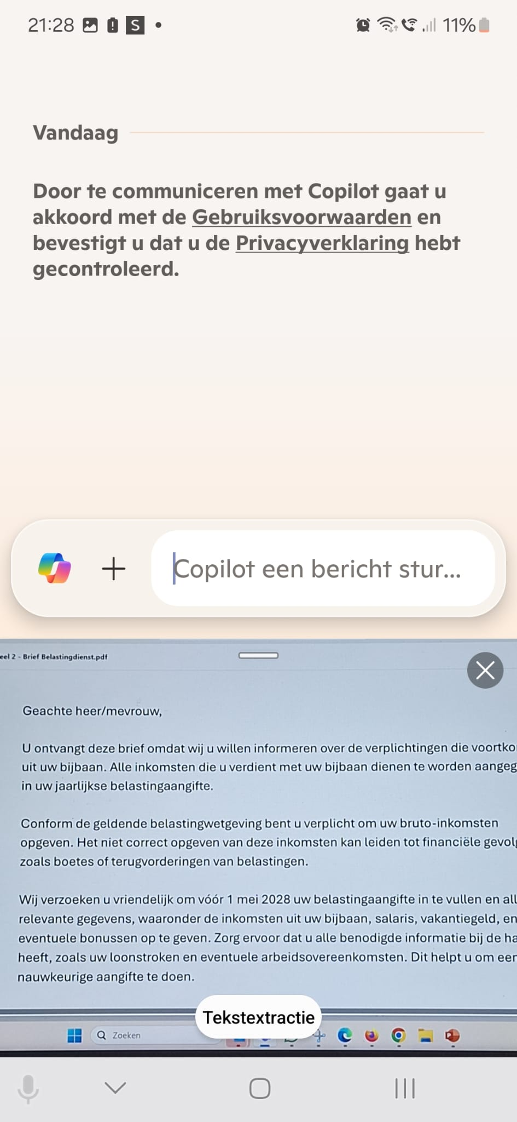
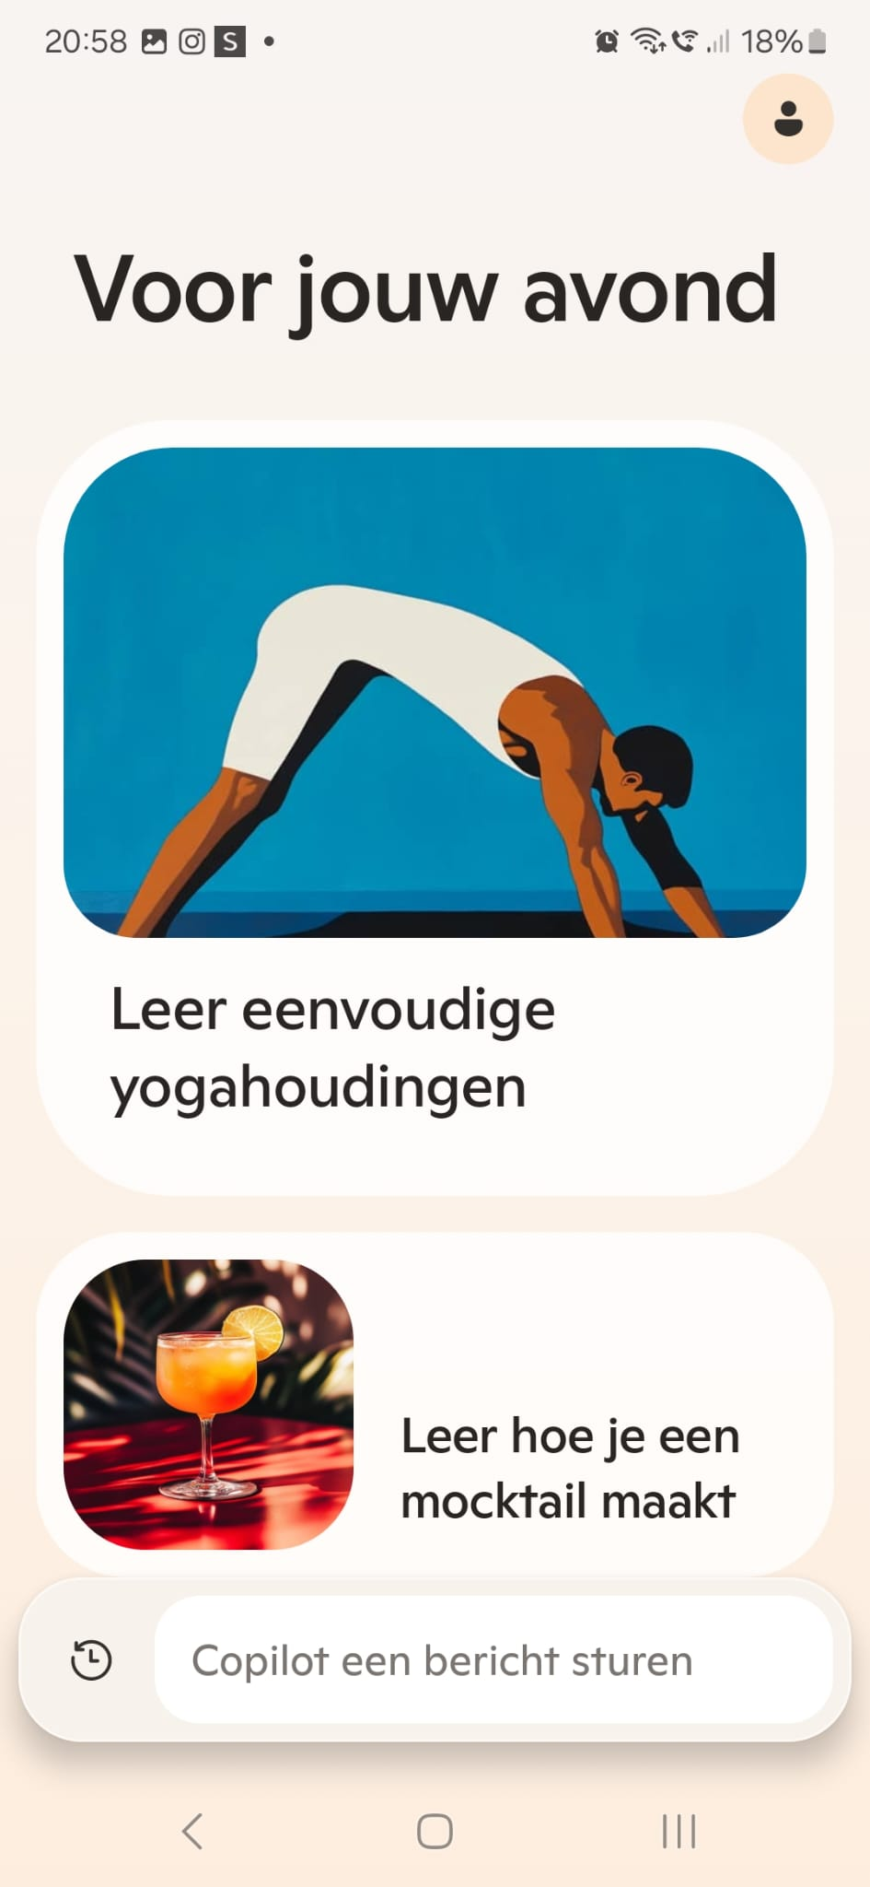
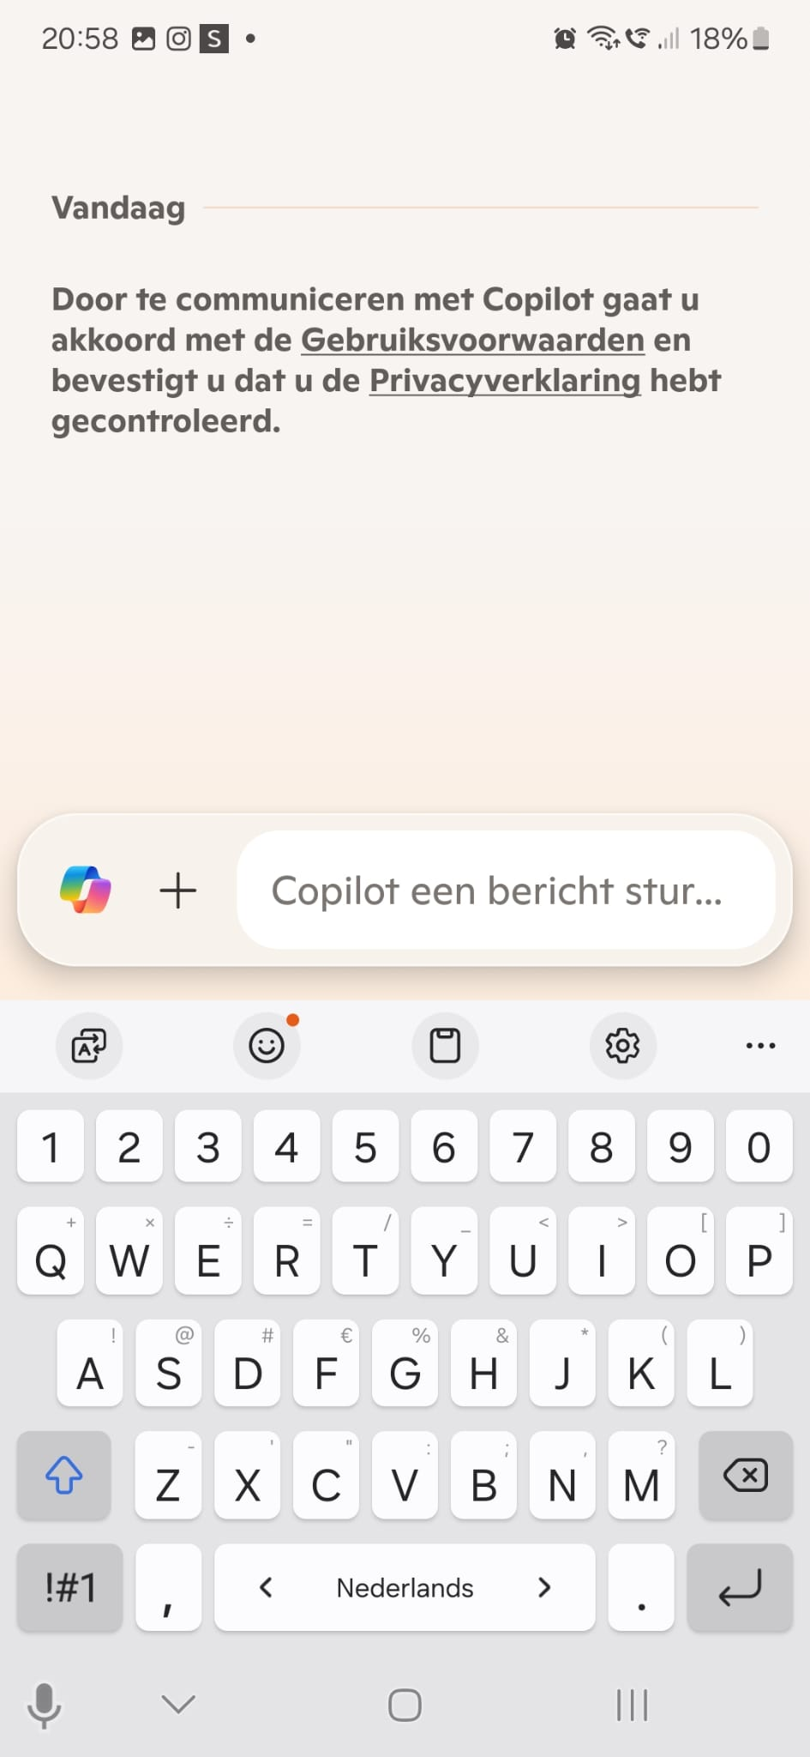
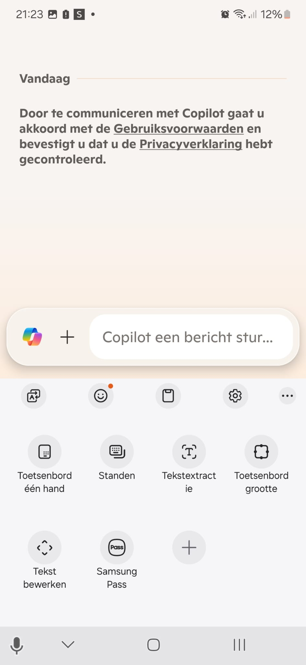
Een moeilijke brief
Open de app: Copilot
Druk op het tekstvlak
Druk op de …
Druk op ‘Tekstextractie’
Richt je camera op de brief
en klik op ‘Tekstextractie’

Slide 9
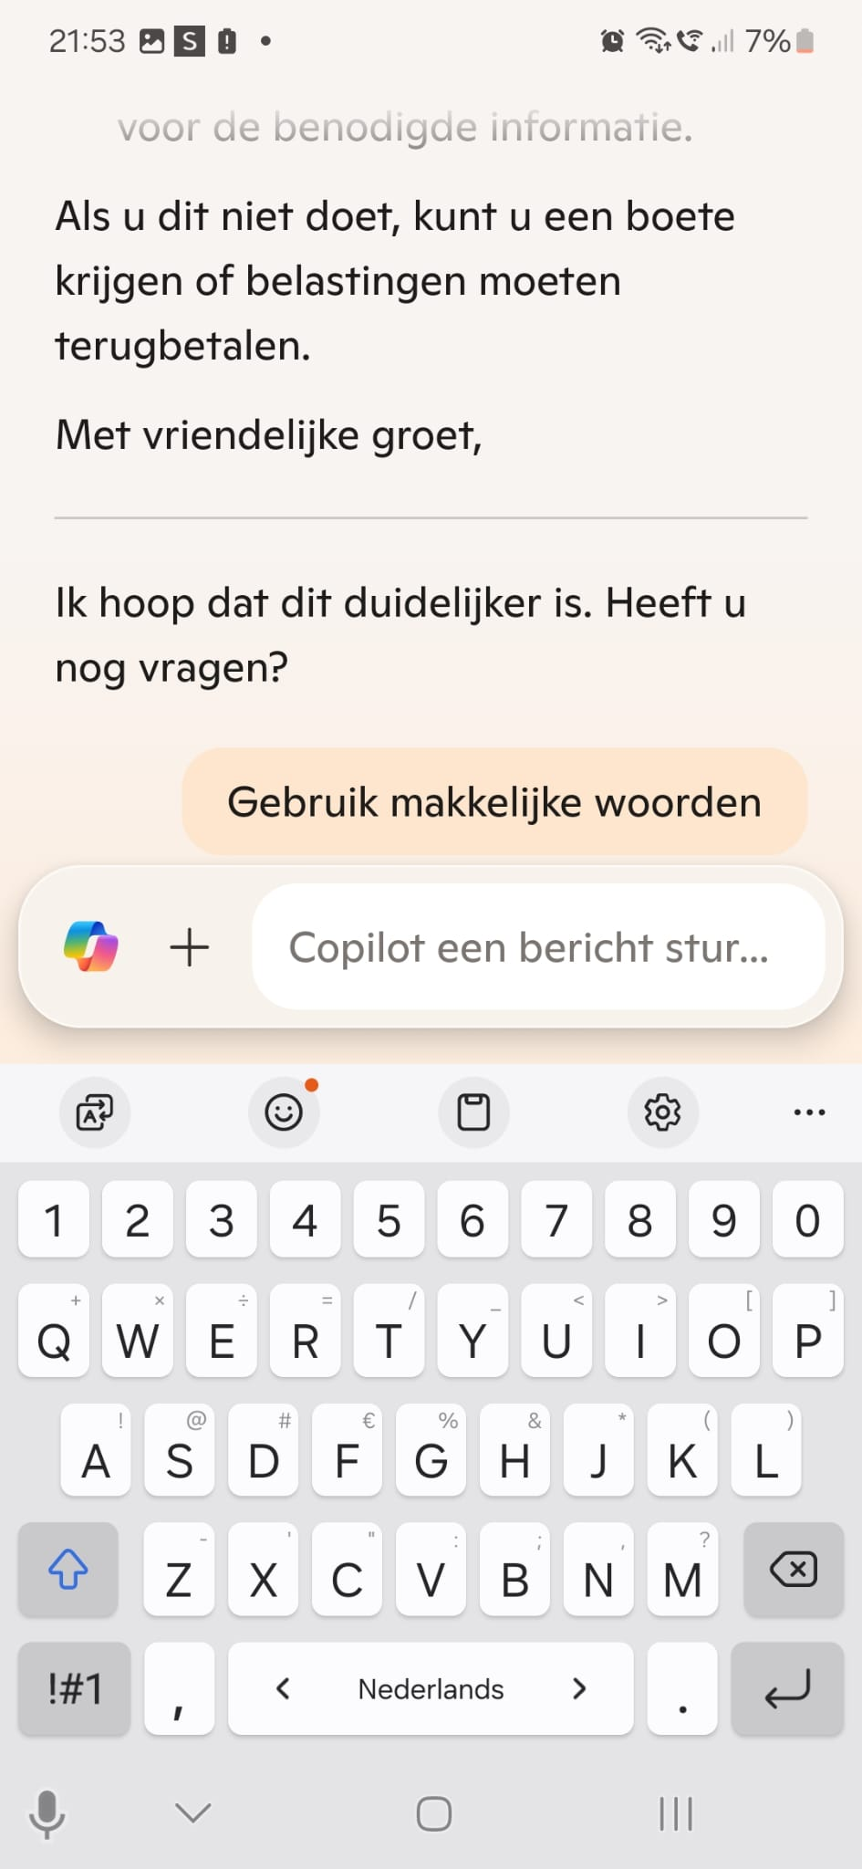
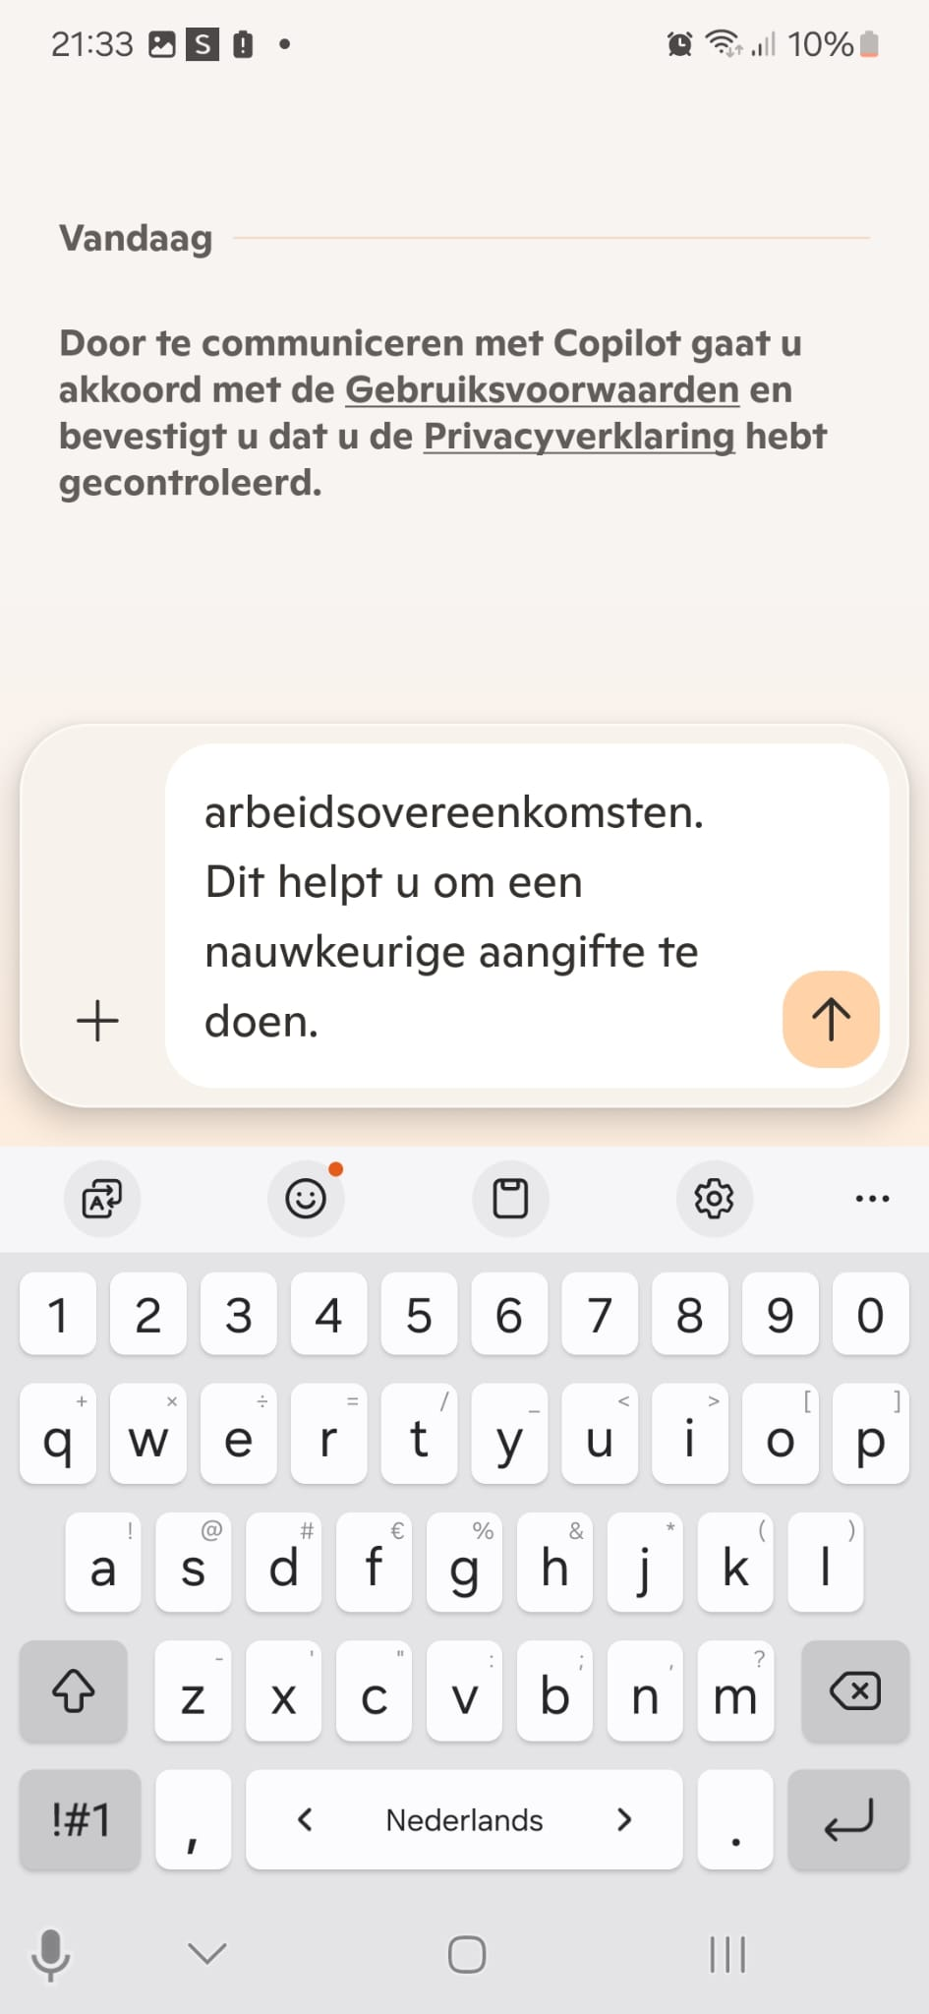
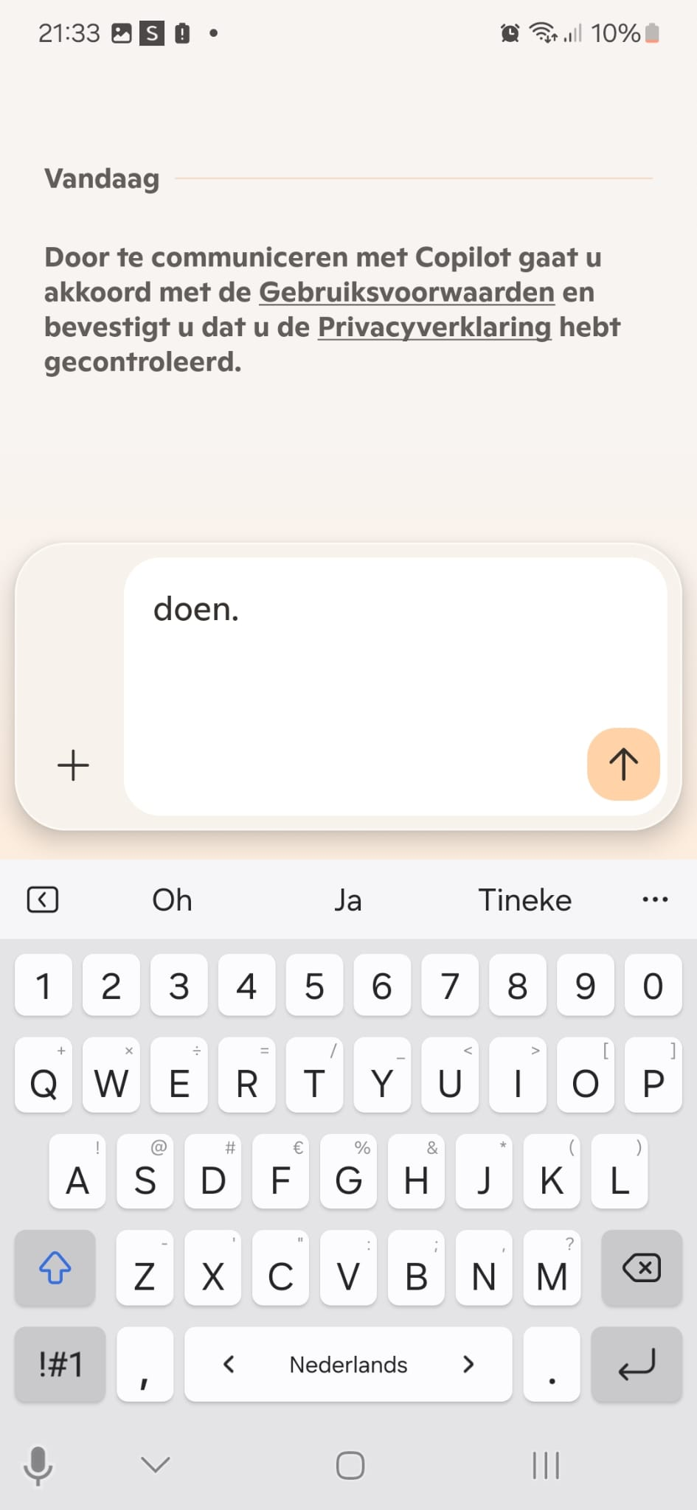
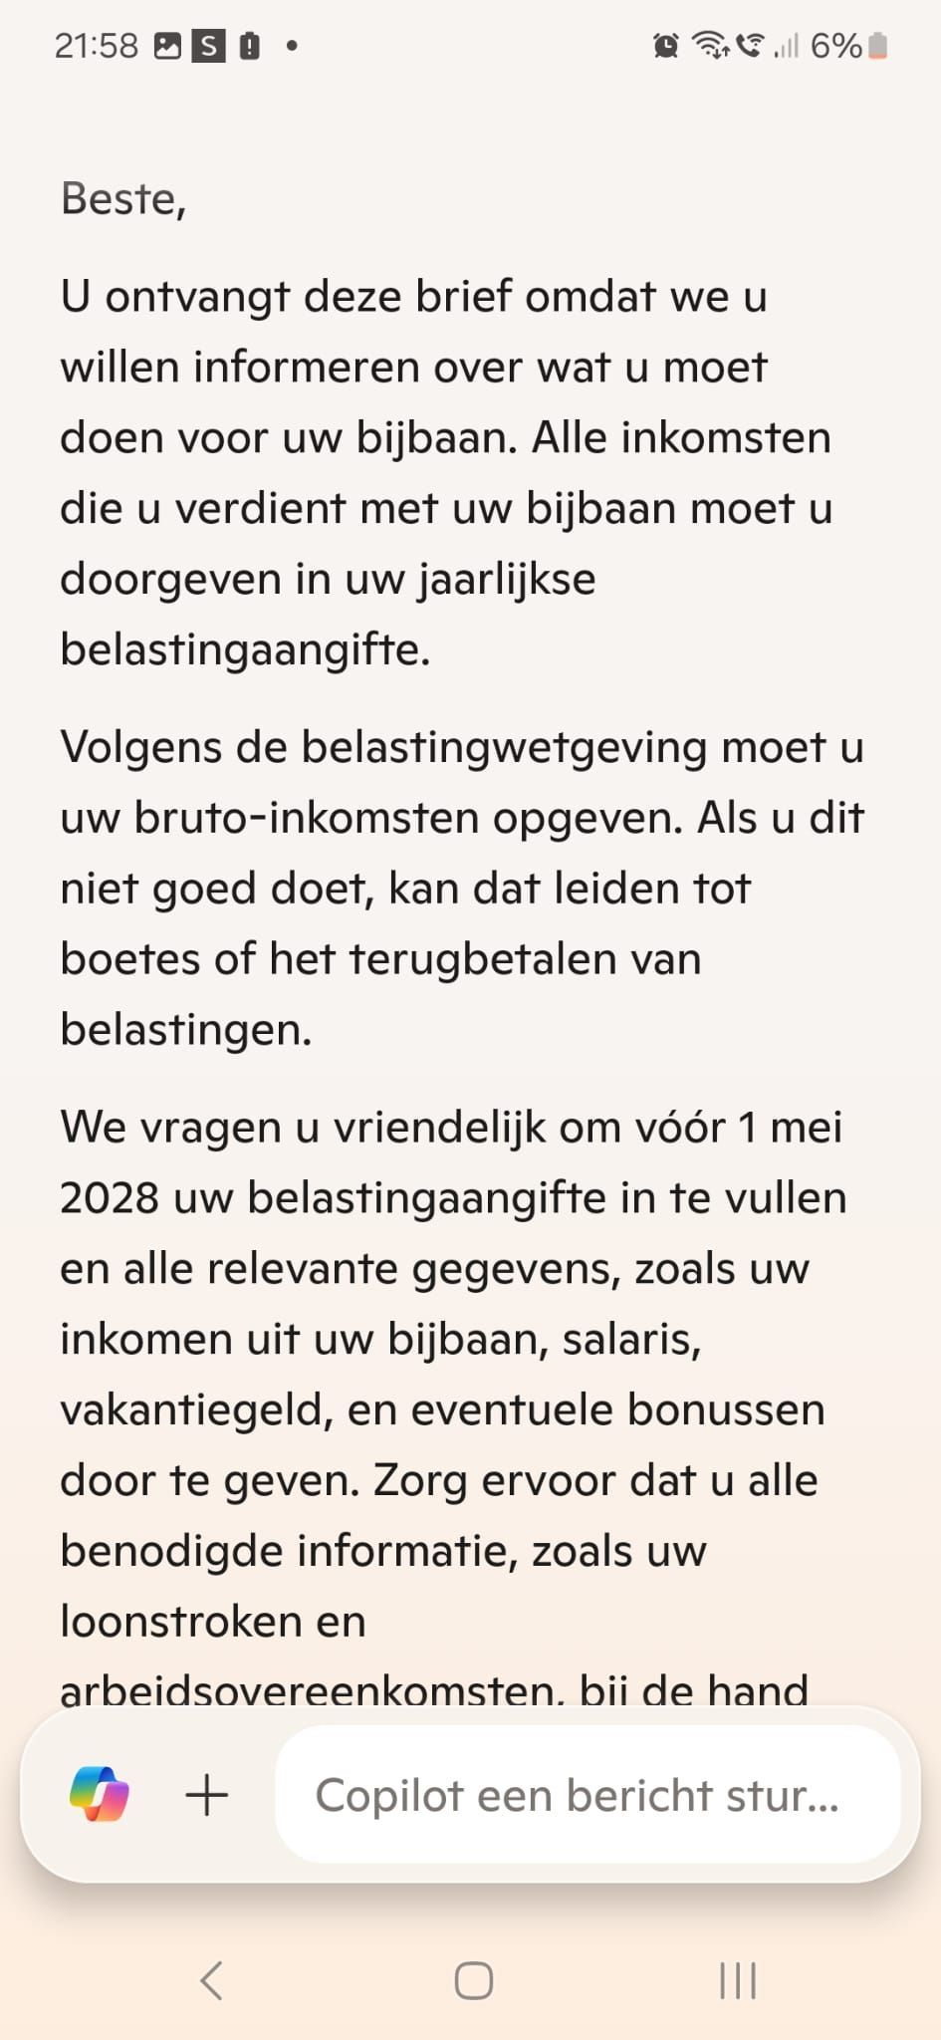
Een moeilijke brief
Selecteer de tekst die je wilt gebruiken en klik op ‘plakken’
De tekst staat nu in het witte vak
Typ er bij: Maak deze tekst super makkelijk
Begrijp je wat er staat?
Nog niet? > Typ: gebruik makkelijke
woorden
TIP: Bij sommige telefoons kun je de tekst ook nog voor laten lezen ;-)
Maak deze tekst
super makkelijk

Slide 10
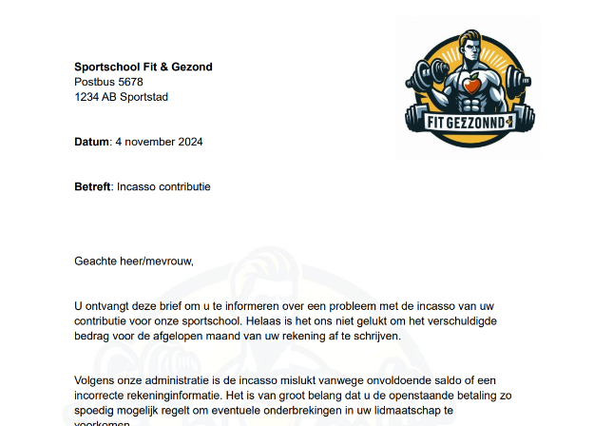
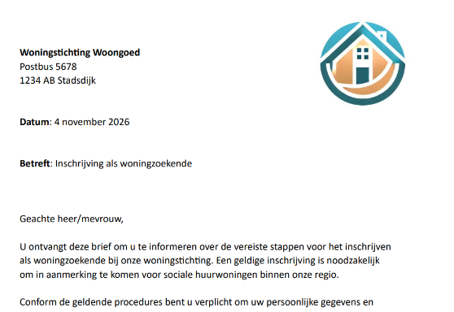
Opdracht
Je krijgt een brief
Oefen met Copilot om de brief te begrijpen
Waar gaat de brief over?
Wat je moet doen?

Slide 11
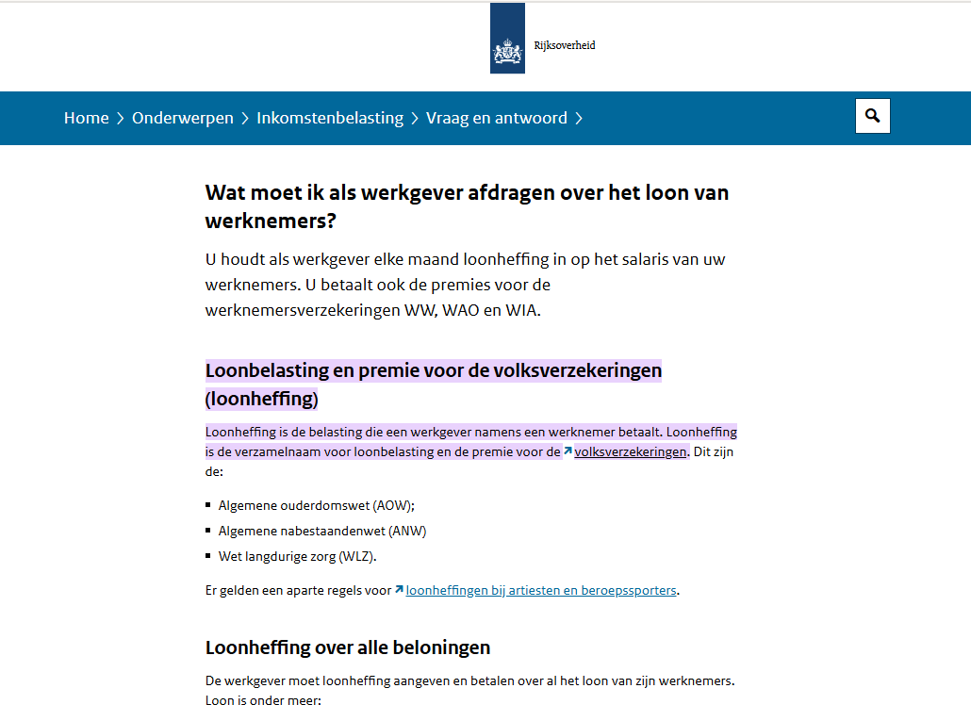
Wat staat hier?! - extra
Ook op websites kan veel of moeilijke
informatie staan.
‘selecteer’ de moeilijke tekst
‘Kopieer’ de tekst
Plak de tekst in Copilot
Verder werkt het hetzelfde: Typ er bij: Maak deze tekst makkelijk
Notes:
Deze opdracht kun je als extra verwerkingsvorm inzetten tijdens de les.
Leerlingen komen dagelijks veel informatie tegen op internet, maar deze kan vaak moeilijk te begrijpen zijn. Het is belangrijk dat ze leren om complexe informatie te kunnen vereenvoudigen, zodat ze de inhoud beter kunnen begrijpen.
Laat de leerlingen een website zoeken en een stuk informatie selecteren dat ze lastig vinden. Ze kopiëren de tekst van de website en plakken deze in ChatGPT om een eenvoudigere versie te krijgen. Ze kunnen ook vervolgvragen stellen over de informatie om een dieper begrip te krijgen.

Slide 12
Hoe is het gegaan?
Ik kan een brief beter begrijpen met een AI-assistent.
Ik kan informatie op internet beter begrijpen met
een AI-assistent.
Ik denk na of de informatie wel klopt

